Slide 1
Jabatan Hal Ehwal Agama Terengganu
KHUTBAH MULTIMEDIA
Siri: 31/2024
27 Muharram 1446 H : 2 Ogos 2024
AKIDAH TERAS
PERPADUAN
http://e-khutbah.terengganu.gov.my

Slide 2
Pujian Kepada Allah SWT
الْحَمْدُ لِلّٰهِ
Segala puji-pujian hanya bagi Allah SWT

Slide 3
Syahadah
وَأَشْهَدُ أَنْ لَا إِلٰهَ إِلَّا اللهُ وَحْدَهُ لَا شَرِيْكَ لَهُ،
وَأَشْهَدُ أَنَّ مُحَمَّدًا عَبْدُهُ وَرَسُوْلُهُ
Aku bersaksi bahawa tiada Tuhan melainkan Allah semata-mata, tiada sekutu bagi-Nya, dan aku bersaksi bahawa Muhammad adalah hamba dan Rasul-Nya.

Slide 4
Selawat Ke Atas Nabi Muhammad SAW
اللّٰهُمَّ صَلِّ عَلَى سَيِّدِنَا مُحَمَّدٍ، عَبْدِكَ وَرَسُولِكَ النَّبِيِّ الكَرِيمِ،
Ya Allah, rahmatilah junjungan kami Muhammad, hamba dan RasulMu, Nabi yang mulia,

Slide 5
Pesanan Takwa
اِتَّقُوا اللهَ
“Bertaqwalah kepada Allah”

Slide 6
Tajuk
Khutbah Hari Ini :
AKIDAH TERAS
PERPADUAN
27 Muharram 1446H / 2 OGOS 2024

Slide 7
Islam adalah agama yang syumul bertunjangkan rukun iman yang enam. Perkara ini bertepatan dengan tujuan diutuskan para rasul antaranya adalah untuk menyeru manusia supaya mentauhidkan Allah SWT dan mengikhlaskan ibadat hanya kerana-Nya.

Slide 8
Antara perkara lain yang ditekankan juga adalah berkaitan perpaduan dan penyatuan ummah serta menghindari perpecahan dan permusuhan sesama umat Islam.

Slide 9
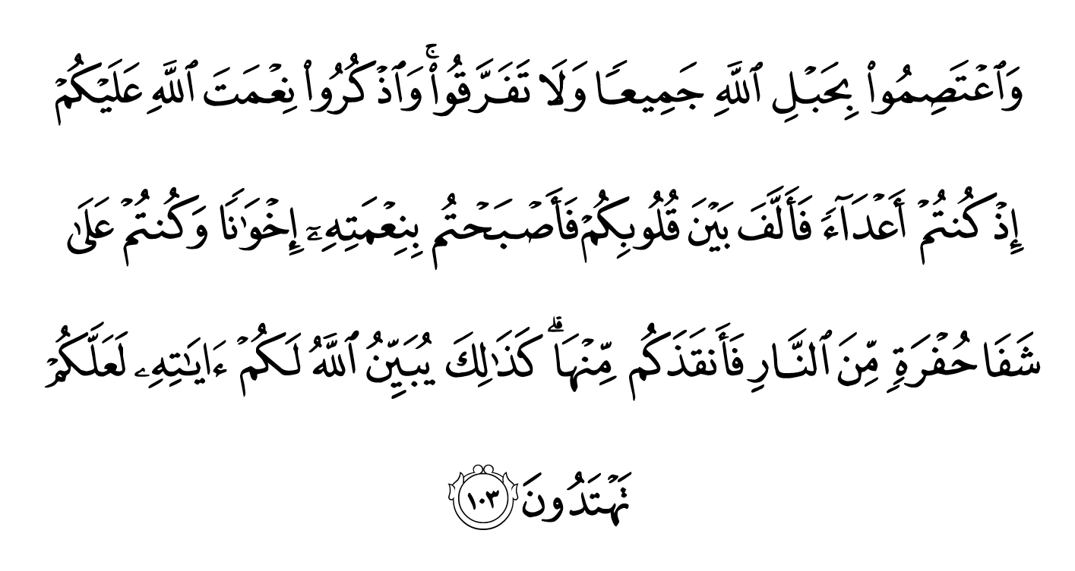
Firman Allah SWT dalam Surah Ali-’Imran,
ayat 103:

Slide 10
Firman Allah SWT dalam Surah Ali-’Imran,
ayat 103:
Maksudnya: “Dan berpegang teguhlah kamu sekalian kepada tali Allah (agama Islam) dan janganlah kamu bercerai-berai; dan kenanglah nikmat Allah kepada kamu ketika kamu bermusuh-musuhan (semasa jahiliyyah), lalu Allah menyatukan di antara hati kamu (sehingga kamu bersatu-padu dengan nikmat Islam), maka menjadilah kamu dengan nikmat Allah itu orang-orang Islam yang bersaudara. Dan kamu dahulu telah berada di tepi jurang neraka (disebabkan kekufuran kamu semasa jahiliyyah), lalu Allah selamatkan kamu dari neraka itu (disebabkan nikmat Islam juga). Demikianlah Allah menjelaskan kepada kamu ayat-ayat keterangan-Nya, supaya kamu mendapat petunjuk hidayah-Nya.”

Slide 11
Perjalanan sirah Nabi SAW, meletakkan dakwah semasa di Mekah tertumpu kepada persoalan akidah. Kekuatan akidah yang disemai oleh Baginda telah berjaya membina kesamaan fikrah dan kesatuan hati umat Islam.

Slide 12
Kekuatan akidah inilah dibawa bersama-sama ketika Baginda dan para Sahabat berhijrah ke Madinah. Ianya menjadi tunjang persaudaraan antara Muhajirin dan Ansar, serta mendamaikan kaum Aus dan Khazraj yang sekian lama bermusuhan, sekaligus menghindari daripada ancaman dan gangguan Yahudi.

Slide 13
Firman Allah SWT dalam Surah Al-Hujurat,
ayat 10 :
Maksudnya: “Sebenarnya orang yang beriman itu bersaudara maka damaikanlah di antara dua saudara kamu itu; dan bertakwalah kepada Allah agar kamu beroleh rahmat.”

Slide 14
Ringkasnya, kejayaan Rasulullah SAW membina perpaduan umat Islam adalah berpusat kepada kesatuan akidah umat Islam. Dengan nikmat perpaduan tersebut, umat Islam dapat berjaya membina negara Islam di Madinah, memperkuatkan pertahanan dan memelihara keselamatan rakyat, memperluaskan dakwah Islam, mematahkan ancaman daripada musuh-musuh Islam dan lain-lain.

Slide 15
Dalam konteks di rantau Asia Tenggara khususnya Malaysia, majoriti umat Islam didapati berpegang dengan akidah Ahli Sunnah wal Jama‘ah aliran Asha‘irah dan Maturidiah yang diasaskan oleh Imam Abu al-Hasan al-Asy‘ari dan Abu Mansur al-Maturidi.

Slide 16
Aliran akidah ini telah berjaya membentuk dan menghasilkan kehidupan masyarakat yang harmoni, tersusun dan bersatu-padu, serta seimbang (wasatiyyah). Sehubungan dengan itu, di negeri Terengganu, aliran ini telah diwartakan sebagai pegangan akidah bagi seluruh rakyat negeri ini.

Slide 17
Walau bagaimanapun, sejak akhir-akhir ini kelihatan perpaduan dalam kalangan umat Islam di Malaysia semakin terhakis. Pemerhatian menunjukkan bahawa terdapat banyak fahaman, ideologi dan aliran menjadi penyumbang utama kepada perpecahan tersebut.

Slide 18
Seruan Khatib
Sebagai rumusannya, setiap Muslim mesti mengukuhkan pegangan akidah dalam semua peringkat kehidupan, sama ada pada diri sendiri, keluarga, masyarakat mahupun negara, agar perpaduan dalam kalangan umat Islam di negeri ini dapat dicapai dengan berkesan.

Slide 19
أعُوذُ بِاللهِ مِنَ الشَّيْطَانِ الرَّجِيمِ
Maksudnya: “Dan taatlah kamu kepada Allah dan Rasul-Nya, dan janganlah kamu berbantah-bantahan; kalau tidak nescaya kamu menjadi lemah semangat dan hilang kekuatan kamu, dan sabarlah (menghadapi segala kesukaran dengan cekal hati); sesungguhnya Allah berserta orang yang sabar.”
( Surah Al-Anfal : 46)

Slide 20
بَارَكَ اللهُ لِي وَلَكُمْ بالْقُرْآنِ الْعَظِيْمِ.
وَنَفَعَنِي وَاِيَّاكُمْ بِمَا فِيْهِ مِنَ الآيَاتِ وَالذِّكْرِ الْحَكِيْمِ.
وَتَقَبَّلَ مِنِّي وَمِنْكُمْ تِلاوَتَهُ اِنَّهُ هُوَ السَّمِيْعُ الْعَلِيْمُ.
أقُوْلُ قَوْلِي هَذا وَأَسْتَغْفِرُ اللهَ الْعَظِيْمَ لِيْ وَلَكُمْ
وَلِسَائِرِ الْمُسْلِمِيْنَ وَالْمُسْلِمَاتِ وَالْمُؤْمِنِيْنَ وَالْمُؤْمِنَاتِ
فَاسْتَغْفِرُوْهُ إنَّهُ هُوَ الْغَفُوْرُ الرَّحِيْمُ.

Slide 21
Doa Antara Dua Khutbah
آمِينَ ، يَا مُوَفِّقَ الطَّائِعِينَ
وَفِّقنَا لِطَاعَتِكَ أَجمَعِينَ
وَتُب عَلَينَا وَعَلَى المُسلِمِينَ
وَاغفِر ذَنبَ مَن يَقُولُ: «أَستَغفِرُ اللهَ» العَظِيمَ
وَنَستَغفِرُ اللهَ

Slide 22
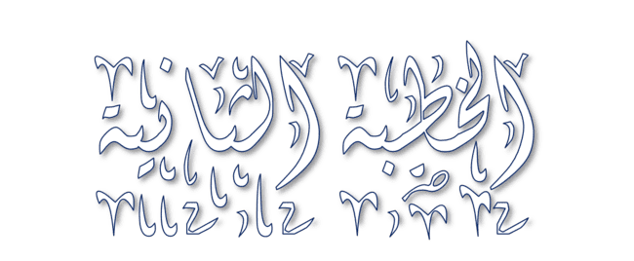

Slide 23
Pujian Kepada Allah S.W.T.
الْحَمْدُ لِلّٰهِ
Segala puji-pujian hanya
bagi Allah S.W.T.

Slide 24
Syahadah
وَأَشْهَدُ أَن لَّا إِلٰهَ إِلَّا اللهُ وَحْدَهُ لَا شَرِيْكَ لَهُ، وَأَشْهَدُ أَنَّ سَيِّدَنَا مُحَمَّدًا عَبْدُهُ وَرَسُوْلُهُ.
Dan aku bersaksi bahawa sesungguhnya tiada tuhan melainkan Allah, Yang Maha Esa, tiada sekutu bagi-Nya, dan juga aku bersaksi bahawa junjungan kami (Nabi) Muhammad (S.A.W) hamba-Nya dan rasul-Nya.

Slide 25
Selawat Ke Atas
Nabi Muhammad S.A.W
اللّٰهُمَّ صَلِّ وَسَلِّمْ وَبَارِكْ عَلَى سَيِّدِنَا مُحَمَّدٍ، وَعَلَى آلِهِ وَأَصْحَابِهِ أَجْمَعِيْنَ.
Ya Allah, cucurilah rahmat, kesejahteraan dan keberkatan ke atas junjungan kami (Nabi) Muhammad (S.A.W) dan ke atas keluarganya dan sekalian para Sahabatnya.

Slide 26
Seruan Takwa
اتَّقُوا اللهَ فَقَدْ فَازَ الْمُتَّقُوْنَ
Bertakwalah kepada Allah dengan sebenar-benarnya, sesungguhnya berjayalah orang-orang yang bertaqwa.

Slide 27
SERUAN KHATIB
Kehidupan di dunia ini perlu kepada interaksi antara satu sama lain. Tidak ada orang yang mampu mengurus kehidupan tanpa penglibatan orang lain. Itulah sunnatullah dalam kehidupan.

Slide 28
SERUAN KHATIB
Justeru, pereratkanlah hubungan sesama manusia dengan saling menghormati, sayang menyayangi dan bantu-membantu antara satu sama lain. Mudah-mudahan kesatuan umat Islam akan lebih kukuh dan kesejahteraan akan dapat dikecapi bersama.

Slide 29
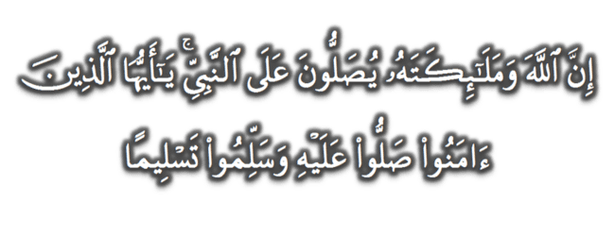
Seruan
Memperbanyakkan ucapan selawat dan salam kepada Rasulullah SAW
(Surah Al-Ahzab : Ayat 56)
“Sesungguhnya Allah Taala Dan Para MalaikatNya Sentiasa Berselawat Ke Atas Nabi (Muhammad).
Wahai Orang-orang Beriman! Berselawatlah Kamu
Ke Atasnya Serta Ucapkanlah Salam Sejahtera Dengan Penghormatan Ke Atasnya Dengan Sepenuhnya”.

Slide 30
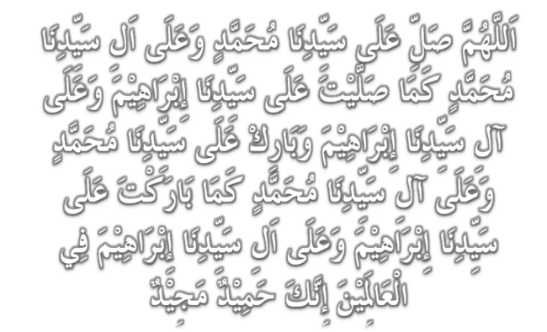
Selawat

Slide 31
DOA
اللّٰهُمَّ اغْفِرْ لِلْمُؤْمِنِيْنَ وَالْمُؤْمِنَاتِ، وَالمُسْلِمِيْنَ وَالْمُسْلِمَاتِ الأَحْيَاءِ مِنْهُمْ وَالأَمْوَات،
إِنَّكَ سَمِيْعٌ قَرِيْبٌ مُجِيْبُ الدَّعَوَات.
اللّٰهُمَّ ادْفَعْ عَنَّا الْبَلاءَ وَالْوَبَاءَ وَالْفَحْشَاءَ
مَا لا يَصْرِفُهُ غَيْرُكَ

Slide 32
DOA
اللّٰهُمَّ إِنَّا نَعُوذُ بِكَ مِنَ البَرَصِ وَالْجُنُونِ وَالْجُذَامِ وَمِن سَيِّئِ الأَسْقَامِ.
اللّٰهُمَّ اشْفِ مَرْضَانَا وَارْحَمْ مَّوْتَانَا، وَالْطُفْ بِنَا فِيمَا نَزَلَ بِنَا

Slide 33
Ya Allah…
Peliharakanlah
Kebawah Duli Yang Maha Mulia Raja Kami
Al-Wathiqu Billah Sultan Mizan Zainal Abidin Ibni Al-Marhum Sultan Mahmud
Al-Muktafi Billah Shah,
Limpahkanlah RahmatMu Untuk Baginda,
Juga Untuk Sultanah Nur Zahirah
Sultanah Terengganu
Dan Peliharakanlah Putera Puteri,
Ahli Keluarga, Keturunan dan Kerabat Baginda

Slide 34
Ya Allah…
Peliharakanlah Para Ulama’,
Semua Pembesar, Hakim-Hakim,
Pegawai Kerajaan dan Rakyat Jelata Baginda
Dari Kalangan Orang Islam dan
Mereka Yang Beriman Lelaki dan Perempuan
Di Dunia dan Akhirat Dengan Segala RahmatMu,
Wahai Allah Yang Maha Penyayang.
Ya Allah…
Peliharakanlah Juga Raja Muda Kami
Tengku Muhammad Ismail Ibni
Al-Wathiqu Billah Sultan Mizan Zainal Abidin

Slide 35
DOA
اللَّهُمَّ أَعِزَّ الإِسْلاَمَ وَالْمُسْلِمِيْنَ، وَأَذِلَّ الْمُعْتَدِيْنَ الظَّالِمِيْنَ، وَدَمِّرْ أَعْدَائَكَ أَعْدَاءَ الدِّيْنَ، وَانْصُرْنَا عَلَيْهِمْ يَا رَبَّ الْعَالَمِيْنَ
اللَّهُمَّ انْصُرْ إِخْوَانَنَا الْمُسْلِمِيْنَ وَالْمُجَاهِدِيْنَ فِيْ فَلَسْطِيْن وَفِيْ كُلِّ مَكَانٍ.

Slide 36
DOA …
Ya Allah,
Kami memohon hidayah dan petunjuk ke jalan kebenaran. Tetapkanlah iman kami di dalam agama-Mu. Basahilah lidah kami dengan bacaan al-Quran dan zikir kepada-Mu. Jadikanlah akhlak junjungan besar Nabi Muhammad SAW sebagai ikutan kami. Pereratkanlah hubungan sesama kami, saling bekerjasama dan bantu membantu dalam kebajikan dan taqwa.

Slide 37
DOA …
Ya Allah,
Jadikanlah negeri ini negeri yang aman, maju lagi diberkati. Bukakanlah pintu-pintu rezeki dari segala penjuru. Kurniakanlah kepada kami nikmat kesejahteraan yang berterusan. Jauhkanlah negeri kami ini daripada segala malapetaka, musibah dan apa jua kemurkaan-Mu.

Slide 38
DOA …
Ya Allah,
Anugerahkan pertolongan dan bantuanMu untuk saudara kami di Palestin. Berikanlah ketabahan dan kekuatan kepada mereka dalam menghadapi kekejaman rejim zionis. Peliharakanlah bumi Baitul Maqdis dan seluruh saudara kami di sana.
Amin Ya Rabbal alamin

Slide 39
DOA PENUTUP…
Kurniakanlah Kepada Kami Kebaikan Di Dunia Dan Kebaikan Di Akhirat Serta Hindarilah Kami Dari Seksaan Neraka

Slide 40
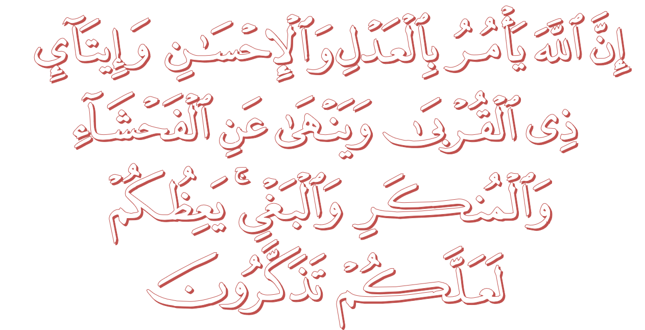
عِبَادَ اللهِ!

Slide 42
قُوْمُوْا إِلَى صَلاتِكُمْ،
يَرْحَمْكُمُ الله

